Slide 1
обзор “Visual studio code”
Гроздов Н.А. Помыкин М.А. группа 2

Slide 2
характеристика
Visual Studio Code — текстовый редактор, разработанный Microsoft для Windows, Linux и macOS. Позиционируется как «лёгкий» редактор кода для кроссплатформенной разработки веб- и облачных приложений. Включает в себя отладчик, инструменты для работы с Git, подсветку синтаксиса, IntelliSense и средства для рефакторинга.

Slide 3
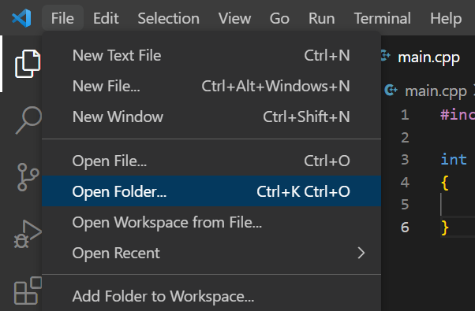
создание проекта

Slide 4
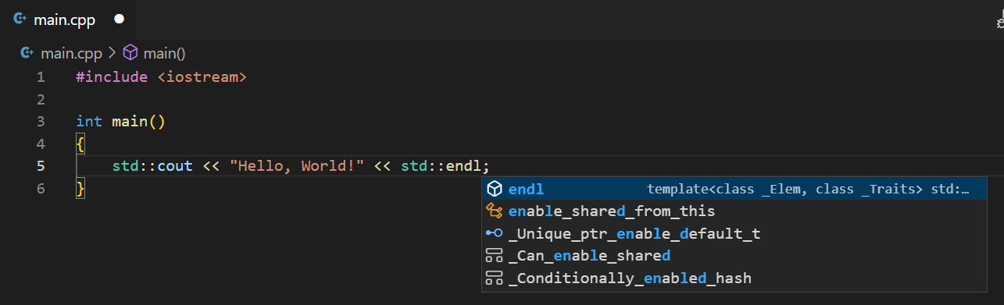
кодирование

Slide 5
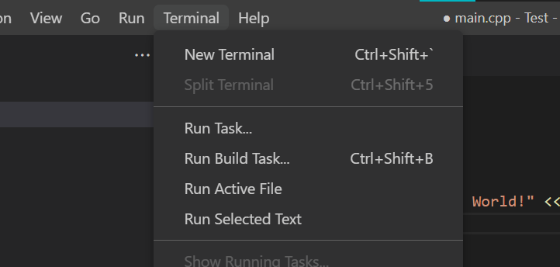
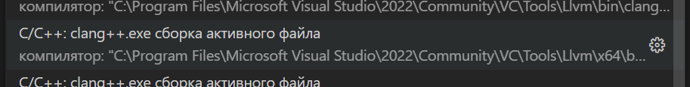
компиляция

Slide 6
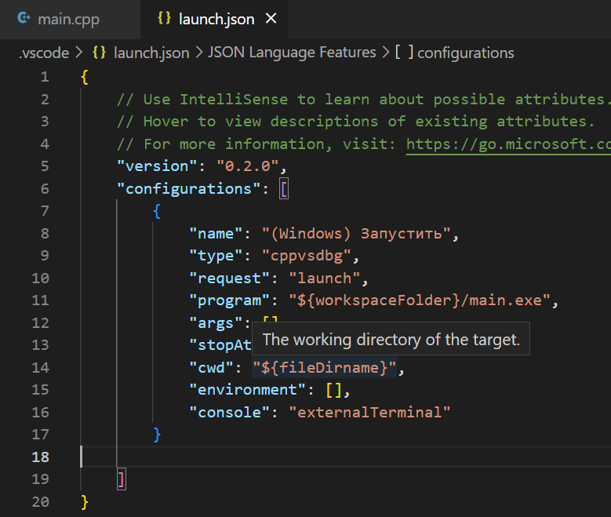
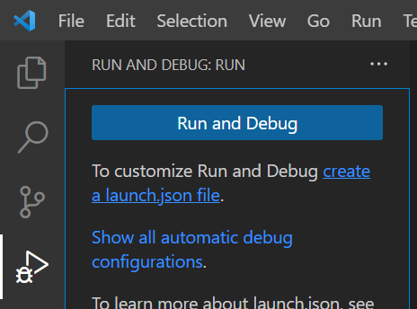
отладка

Slide 7
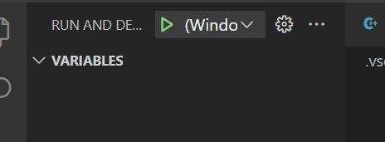
запуск

Slide 8
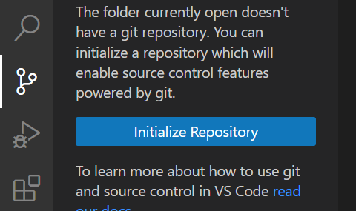
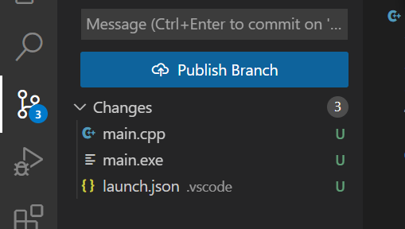
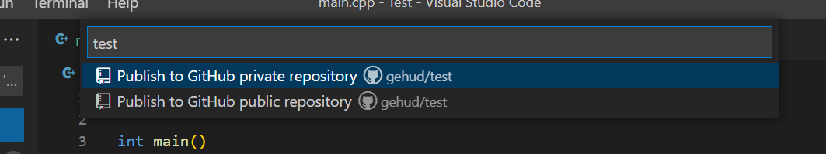
инициализация репозитория

Slide 9
слайды 2, 3, 8 – Помыкин М.А. слайды 4,5,6,7 – Гроздов Н.А.

